Slide 1
基礎物理学
F 原 道寛 教授

Slide 2
基礎物理学：第3章 波と光
3.1波
3.1.1波源と媒質
3.1.2波長、波動数と波の速さ
3.2波の重ね合わせ
3.2.1重ね合わせの原理とは波の独立性
3.2.2波の干渉
3.4音波
3.4.1音の三要素
3.4.2音の速さ
3.4.3共鳴
3.2.3反射による位相の変化
3.5光
3.1.3横波と縦波
3.1.4正弦波
3.1.5弧を伝わる横波(弧の波の速さ)
3.2.4定常波
3.2.5弧に生じる定常波
3.3波の伝わり方
3.3.1回折
3.3.2ホイヘンスの原理
3.3.3反射による位相の変化
3.3.4屈折の法則
3.3.5ドップラー効果
3.4.4うなり
3.6光速度
3.7光の反射と屈折
3.8光の回折・干渉
3.7.1反射と屈折
3.7.2プリズムによる屈折
3.8.1光路長
3.8.2 2本のスリットによる回折と干渉（ヤング率）
3.8.3薄膜による干渉
3.8.4ニュートンリング
3.9偏光
3.9.1偏光
3.9.2反射による偏光
3.10光のスペクトル
3.10.1屈折による光の分散
3.10.2回折による光の分離
3.10.3レイリー散乱
3.11光学機器
3.11.1平面鏡
3.11.2レンズ
3.11.3 眼の構造
3.11.4虫眼鏡
3.11.5顕微鏡
3.11.6望遠鏡
3.11.7その他の光学機器

Slide 3
3.8光の回折・干渉
3.8.1光路長
3.8.2 2本のスリットによる回折と干渉（ヤング率）
3.8.3薄膜による干渉
3.8.4ニュートンリング

Slide 4
3.8.1.1光の回折・干渉
3.8.1光路長
図3.41(a)： の媒質中を光が通過するとき，
その距離をl_{m}とすれば，n とl_{m}との積，
(3.23)：この光の という．
真空中の光速をC_{o}，媒質の光速をC_{m}とすると，
式（3.13)により， の関係が成り立つから，
これを式（3.23）へ代入すると，
媒質中の を通過した時間は，
真空中の距離lを通過する時間に等しい．
$$\frac{l}{Co}=\frac{lm}{Cm}$$
𝑙/𝐶_{𝑜}=𝑙_{m/}𝐶_{𝑚}
これが光路長の物理的な意味である．
図3.41 ( b）は図（a）と比べた の意味を表している．
図（a), (b）を比べると， に含まれる と， 光路長lに含まれる は等しい．
A
B
C
D
E
F
G
H
I
J

Slide 5
3.8光の回折・干渉
3.8.1光路長
3.8.2 2本のスリットによる回折と干渉（ヤング率）
3.8.3薄膜による干渉
3.8.4ニュートンリング

Slide 6
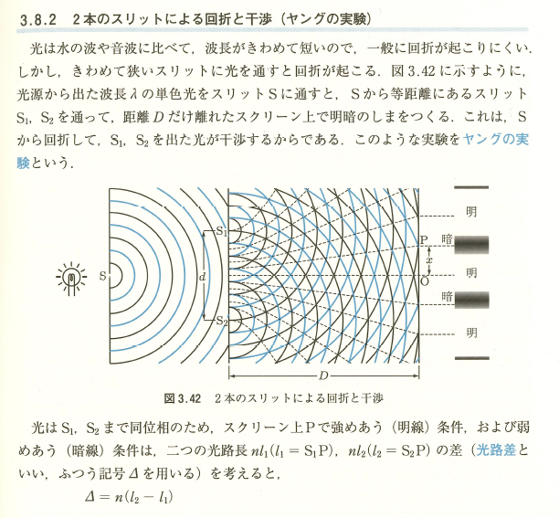
3.8.2.1光の回折・干渉
3.8.2 2本のスリットによる
回折と干渉（ヤング率）
は水の波や音波に比べて，
波長が ので，一般に回折が ．
しかし、極めて に光を通すと が起こる．
図3.42：光源から出た波長λの単色光を
スリットSに通すと，Sから にあるスリットS₁、 S₂を通って，
だけ離れたスクリーン上で をつくる．
これは，Sから して，S₁. S₂を出た光が するから…
このような実験を という．
A
B
C
D
E
F
G
H
I
J
K

Slide 7
3.8.2.2光の回折・干渉
3.8.2 2本のスリットによる
回折と干渉（ヤング率）
光はS₁、 S₂まで のため，
スクリーン上Pで
（明線）条件，
（暗線） 条件は，
二つの光路長 の差
（ といい，普通記号 ）を考えると，
A
B
C
D
E
F
G

Slide 8
3.8.2.3光の回折・干渉
3.8.2 2本のスリットによる
回折と干渉（ヤング率）
空気中での屈折率を1として，
Δ= 1×（S₂P ― S₁P)= (m=0, ±1. ±2，… ）
= λ
図3.42；
S₂P²=D²+(x+$\frac{d}{2})2$, S₁P² = D² + (x－$\frac{d}{2})2$
S₂P²=D²+(x+𝑑/2)², S₁P² = D² + (x－𝑑/2)²
∴ S₂P² ー S₁P² = 2d·x より，
A
B
C
D
E

Slide 9
3.8.2.4光の回折・干渉
3.8.2 2本のスリットによる
回折と干渉（ヤング率）
Dがd, xに比べて十分 ので，
と近似できるから，
よって，式（3.25）より，明線，暗線の位置は，次のようになる．
x=$\frac{Dλm}{d}$(m = 0, ±1. ±2，…） (3.26)
x=𝐷λ𝑚/𝑑 (m = 0, ±1. ±2，…） (3.26)
x=$\frac{Dλ}{d}(m+\frac{1}{2})$(m = 0, ±1. ±2，…） (32. 7)
x=𝐷λ/𝑑(𝑚+1/2) (m = 0, ±1. ±2，…） (32. 7)
（S₂P ― S₁P) = ≒
（S₂P ― S₁P) = ≒
A
B
C
D
E
F
G
H

Slide 10
3.8光の回折・干渉
3.8.1光路長
3.8.2 2本のスリットによる回折と干渉（ヤング率）
3.8.3薄膜による干渉
3.8.4ニュートンリング

Slide 11
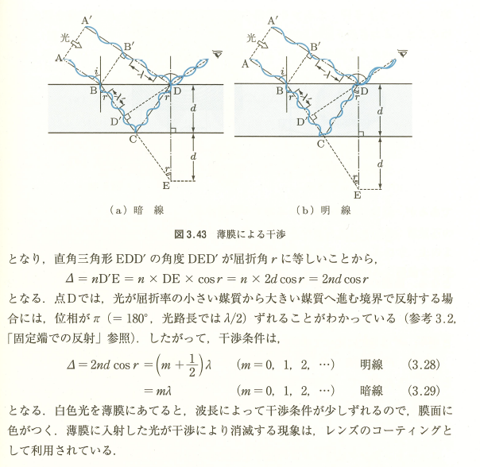
3.8.3.1光の回折・干渉
3.8.3薄膜による干渉
水面の油膜やシャボン玉に
太陽光をあてて見ると 見える．
これは，薄膜の の表面で した光と，
膜に入射して の表面で した光との による．
図3.4 3：厚さdの非常に に
波長λの単色光を から
あてた場合について考えてみる.このとき，
で反射する光と，
膜の中へ で反射する光が で重なる．
A
B
C
D
E
F
G
H
I
J
K

Slide 12
3.8.3.2光の回折・干渉
3.8.3薄膜による干渉
空気中を の点Dと，
薄膜中を の点D’とは，
（3. 3 .4） により同じ ．
薄膜中の光路長を考慮すると，
この二つの光の は，
Δ = n× BCD ー B'D =
で与えられる．
三角形CDEで辺CDとCE の長さは等しいから，
Δ = n (D'C + CE) =
A
B
C
D
E
F
G

Slide 13
3.8.3.3光の回折・干渉
3.8.3薄膜による干渉
直角三角形EDD’の角度DED’が
に等しいことから，
Δ=nD‘E= = n×2d cos r=
点Dでは，光が屈折率の
から へ進む境界で、
反射する場合には，
がπ（=180°光路長では ） ことが
わかっている（参考3.2,「 」参照）
A
B
C
D
E
F
G
H
I

Slide 14
3.8.3.4光の回折・干渉
3.8.3薄膜による干渉
干渉条件，
Δ =2nd cos r = (m + $\frac{1}{2}$ )λ (m = 0, 1. 2，…） (3.28)
= mλ (m = 0, 1. 2，…） (3.29)
Δ =2nd cos r = (m + 1/2 )λ (m = 0, 1. 2，…） (3.28)
= mλ (m = 0, 1. 2，…） (3.29)
白色光を薄膜にあてると，
波長によって が
ので，膜面に ．
薄膜に入射した光が により は，
レンズの として利用されている．
A
B
C
D
E
F
G
H
I
J

Slide 15
3.8光の回折・干渉
3.8.1光路長
3.8.2 2本のスリットによる回折と干渉（ヤング率）
3.8.3薄膜による干渉
3.8.4ニュートンリング

Slide 16
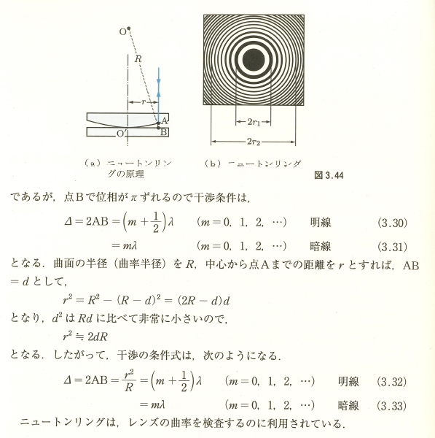
3.8光の回折・干渉
3.8.4ニュートンリング
図3.44 (a)：
と をもつガラスを
上から波長λの を投射する
図（b）：同心円の の ができる．
これを という．
図（a）の点Aで反射した光と，
平面ガラスの点Bで反射した光が ．
光路差 （空気の屈折率を1としている）
A
B
C
D
E
F
G
H
I

Slide 17
3.8.4.1光の回折・干渉
3.8.4ニュートンリング
点Bで位相がπずれるので は，
Δ＝2AB = （m＋$\frac{1}{2}$）λ (m = 0, 1, 2, ··· ) (3.30)
= (m = 0, 1, 2， …) (3.31 )
点Bで位相がπずれるので は，
Δ＝2AB = （m＋1/2）λ (m = 0, 1, 2, ··· ) (3.30)
= (m = 0, 1, 2， …) (3.31 )
曲面の半径（ ） をR，
中心から点Aまでの をrとすれば，
として，
r² = R² ― (R ― d)² =
d²はRdに比べて非常に小さいので，
_
A
B
C
D
E
F
G
H
I
J

Slide 18
3.8.4.2光の回折・干渉
3.8.4ニュートンリング
したがって， の条件式…
Δ＝2AB = $\frac{r2}{R}$ =（m＋$\frac{1}{2}$）λ
(m = 0, 1, 2, ··· ) (3.32)
=
(m = 0, 1, 2， …) (3.31 )
Δ＝2AB = 𝑟^{2/}𝑅 =（m＋1/2）λ
(m = 0, 1, 2, ··· ) (3.32)
=
(m = 0, 1, 2， …) (3.31 )
ニュートンリングは，
を検査するのに利用．
A
B
C
D
E
F

